Slide 1

SISTEMA complementario de transformación de rumbos
Santiago lópez Carlos Daniel

Slide 2
OBJETIVO

Slide 3
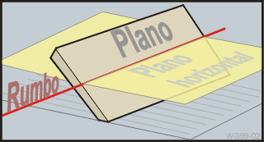
¿QUE ES EL RUMBO?
El rumbo se puede definir como línea que resulta por la intersección del plano geológico por un plano horizontal.

Slide 4
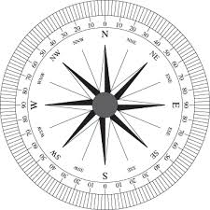
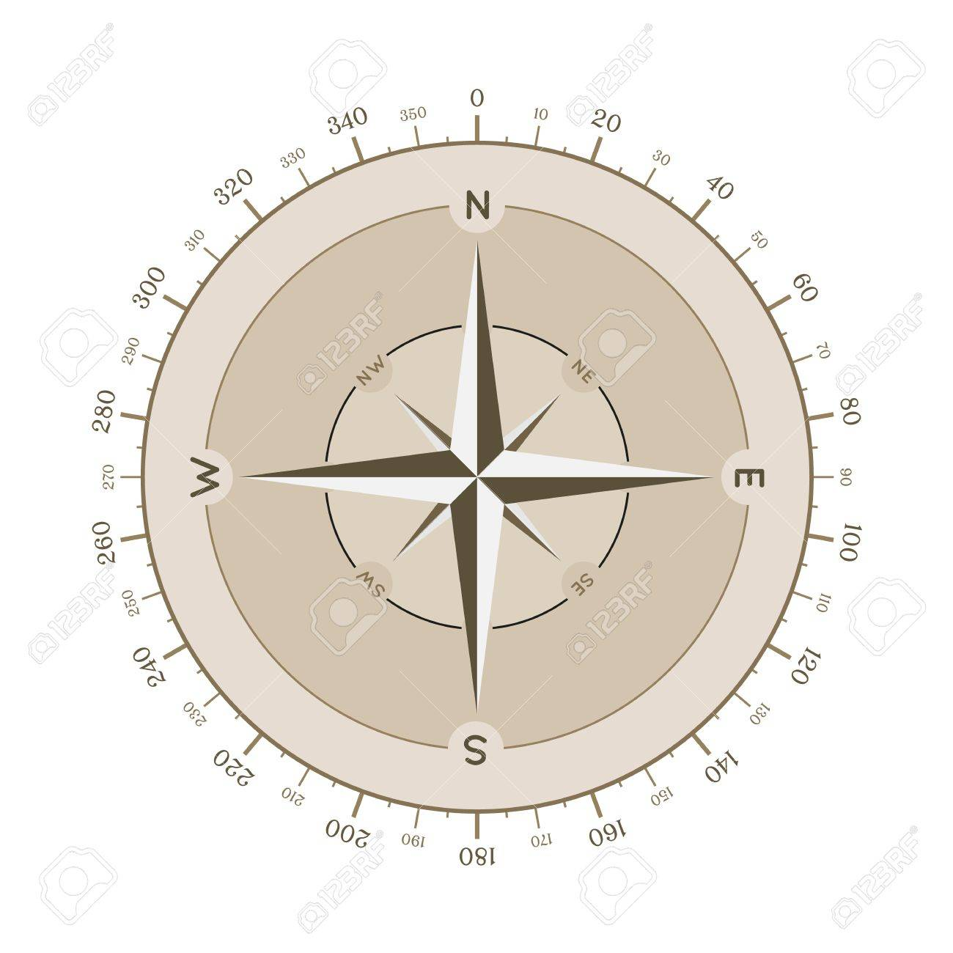
TIPOS DE RUMBOS
AZIMUTAL
CUADRANTES

